Slide 1
面向IoT的程序设计语言
Deeplang
杨文章
wenzhang5800@gmail.com
2020-12-5

Slide 2
项目背景介绍
Deeplang 设计目标
Deeplang 特性提案
Deeplang 工程实现
未来的方向

Slide 3
Deeplang是由华为编程语言实验室与浙江大学竺可桢学院合作共建的语言设计与实现的开源课题。由华为实验室研究员指导，多所大学高低年级同学参与实践。
2020/12/05 第一次公开报告
2020/4/29 项目组 init
2020/10/29 hello world
2020/5/07 第一次CCB会议
2020/11/29
官网建立
2021/*/*
TODO
http://deeplang.org/

Slide 4
项目背景介绍
Deeplang 设计目标
Deeplang 特性提案
Deeplang 工程实现
未来的方向
生态
实现
目标
语言核心

Slide 5
Empowering everyone to build reliable and efficient software.
Combine object-oriented and functional programming in one concise, high-level language.
There should be one—and preferably only one—obvious way to do it
More easy and more safe.

Slide 6
项目背景介绍
Deeplang 设计目标
Deeplang 特性提案
Deeplang 工程实现
未来的方向

Slide 7
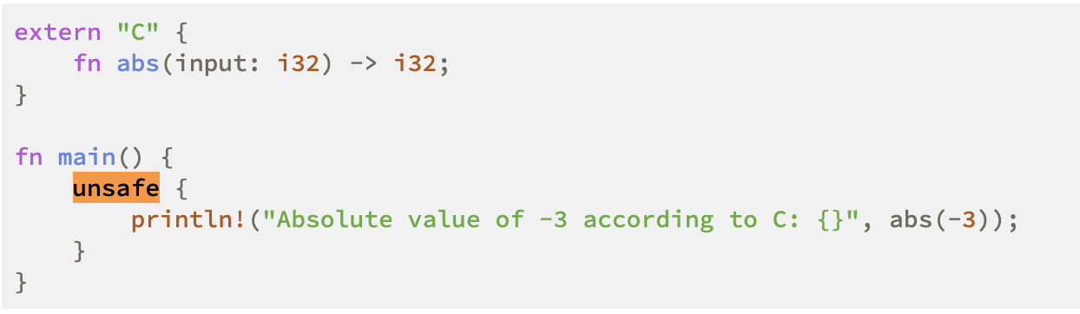
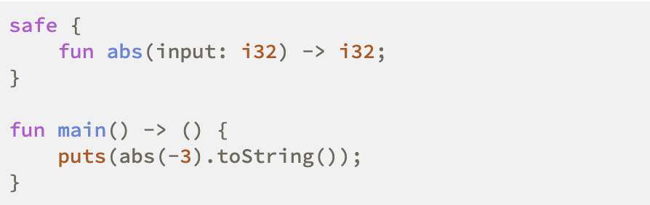
安全区域
Rust的内存安全学习曲线非常陡峭
Expert
Domain developer

Slide 8
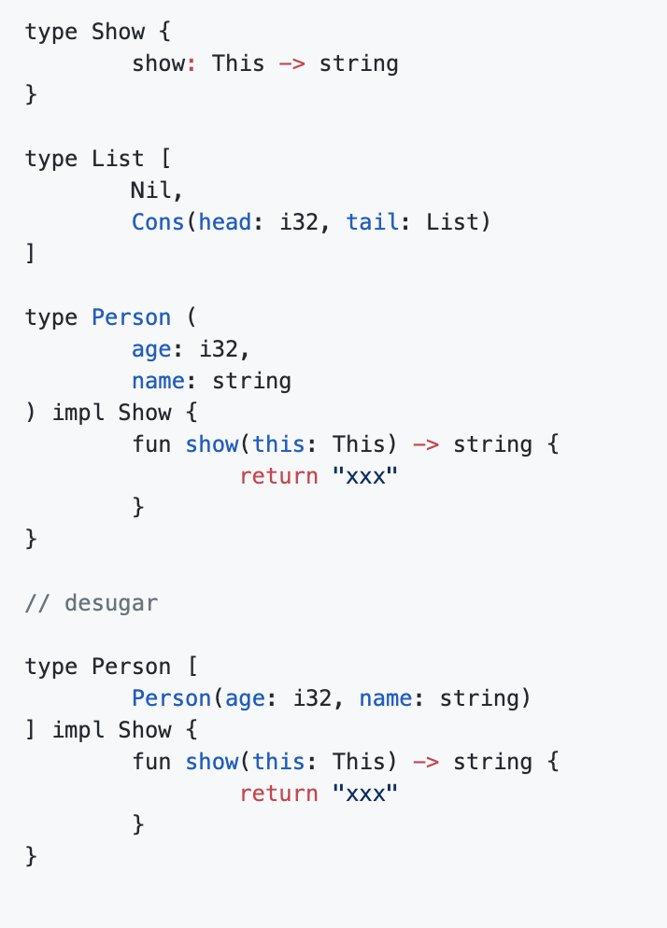
代数数据类型
trait
Sum type
Product type

Slide 9
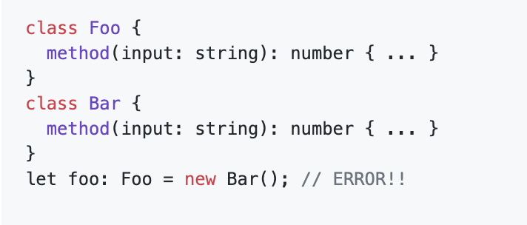
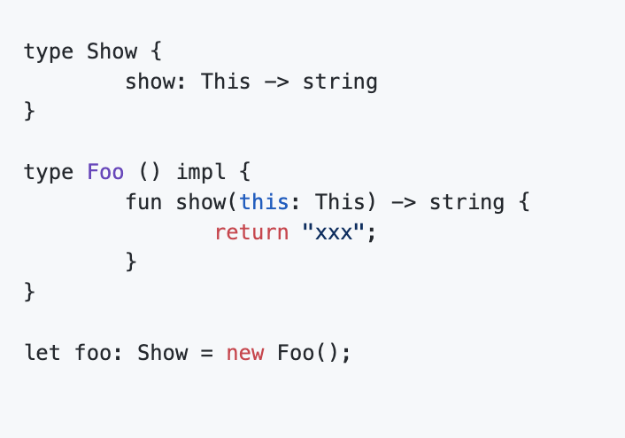
静态结构化类型
C++ java
类型的相等测试由类型真实的结构而不是名字来决定。
deeplang

Slide 10
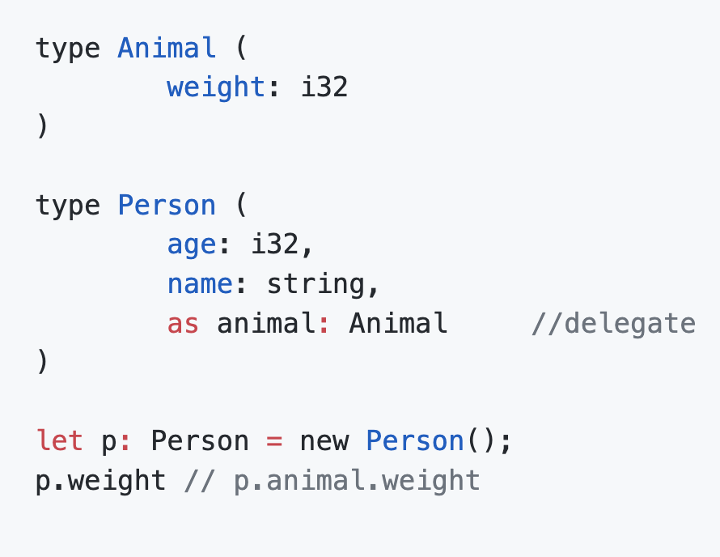
委托
将一个子字段field的成员都委托到当前层级。

Slide 11
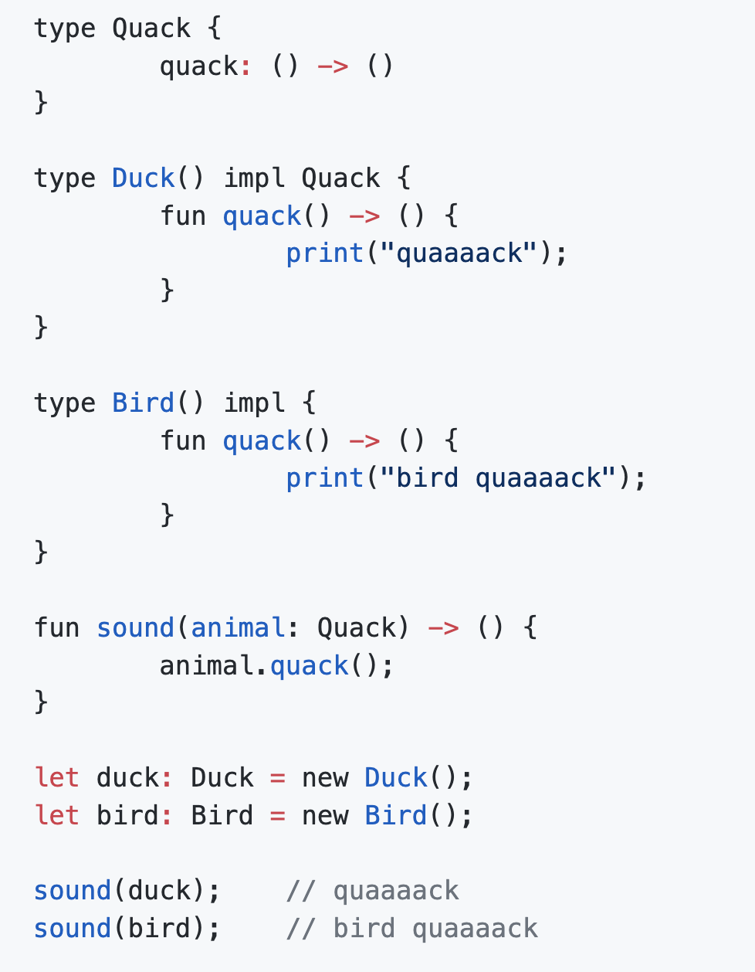
鸭子类型
采用组合的方式组织程序
不需要 impl Quack
满足结构即可通过类型检查

Slide 12
项目背景介绍
Deeplang 设计目标
Deeplang 特性提案
Deeplang 工程实现
未来的方向

Slide 13
Real World
轻量化的编译器，不做重量级的优化
Deep Compiler
I2C
GPIO
SRC
IoT Device
DeepVM
DeepVM串口传输协议(DSTP)
DeepVM

Slide 14
项目背景介绍
Deeplang 设计目标
Deeplang 特性提案
Deeplang 工程实现
未来的方向

Slide 15
继续完善语言内核
手写的更轻量级的lexer和 parser
替换wabt库
新的后端，如riscv native
针对arm，riscv平台优化后端运行效率
jit
拥抱IoT平台，如鸿蒙，liteOS等。
2. 抽象硬件接口的标准库设计
3. 支持图形化debug
4. language server protocal
5. 包管理器
Deep Compiler
DeepVM

Slide 16
感谢观看

